Slide 1
Mag.ª Dr.^{in} Marlene Miglbauer MA
Die Virtuelle Pädagogische Hochschule und Schule 4.0
Eine Ressource für alle Lehrpersonen

Slide 2
Digital kompetente Lehrkräfte braucht das Land.
Und was heißt das konkret und wie kommen wir zu diesem Ziel?

Slide 3
VPH & Schule 4.0
Pädagoginnen und Pädagogen, die digitale Kompetenzen und Medienkompetenz aufweisen und vermitteln können
Digi.kompP
Digi.folio
Angebote der VPH
https://www.bmb.gv.at/schulen/schule40/index.html

Slide 4
Infos
http://virtuelle-ph.at/digikomp

Slide 5
Ein Beispiel
Digital Materialien gestalten (Kategorie C)
Auswahl von Deskriptoren (Phase 1)
Ich kann Materialien für den Unterricht online recherchieren, selektieren und sammeln.
Ich kann Themenfelder für bestimmte Zielgruppen digital für den Unterricht aufbereiten.
Ich kann die bei der Verwendung von digitalen Medien auftretenden rechtlichen und ethischen Aspekte analysieren und berücksichtigen.
Onlinetauschbörsen, Kritisches Auswählen
Elektronisch sammeln
Verwendung von Tools, Herstellen von Onlineaufgaben
Datenschutz, Urheber- u. Werk-nutzungsrecht, Datensicherheit, straf- u. zivil-rechtliche Aspekte

Slide 7
Die Virtuelle PH bietet
individuelle & für Gruppen maßgeschneiderte Fortbildungsmöglichkeiten
digi.folio für BerufseinsteigerInnen

Slide 8
Kompetenznachweis: Digi.folio
Kompetenznachweis im Ausmaß von 6 EC
digi.checkP zur Rückmeldung des Kompetenzstandes in den 8 Kompetenzen
Auswahl von Lehrveranstaltungen, die an allen PHs und an der VPH angeboten werden - österreichweite Darstellung
Dokumentation der Umsetzung im Unterricht und digi.checkP zur Bestätigung des Kompetenzerwerbes in einem e-portfolio
LV-Bestätigungen und Link zum e-portfolio hochladen, Zertifikat – Arbeit an einem Tool
Besprechung mit und Abnahme durch Schulleitung
Notes:
So viele eLectures habe ich schon besucht …

Slide 9
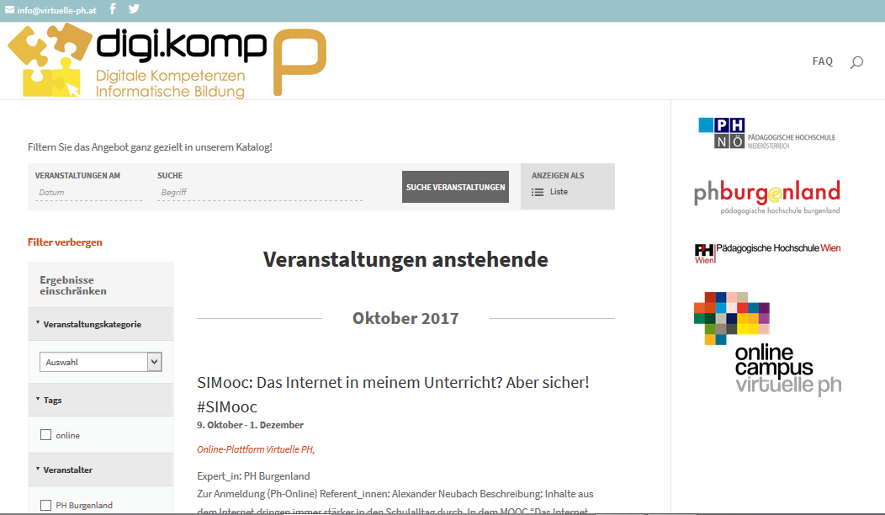
Digi.folio
Notes:
So viele eLectures habe ich schon besucht …

Slide 10
Die Virtuelle PH bietet
individuelle & für Gruppen maßgeschneiderte Fortbildungsmöglichkeiten
digi.folio für BerufseinsteigerInnen

Slide 11
Das interaktive Fernsehen.
Webinare | Einstündige multimediale Online-Vorträge.
Synchron | fixer Zeitpunkt | ganzjährig
Anmeldung und Infos:
www.virtuelle-ph.at/electures
Kostenlos, ohne Genehmigung, österreichweite Vernetzung, smarte Inputs
Notes:
So viele eLectures habe ich schon besucht …

Slide 12
Beispiele für eLecture-Themen
Umfangreiche Dokumente mit Word erstellen
Office 365 in der Schule nutzen
Mit Videos lernen. Rüstzeug für Ihren Flipped Classroom
Unterrichten mit Tablets
Gaming Power mit Moodle ganz ohne Plugins!
Die Arbeit der Beratungsstelle Extremismus
Cybermobbing erkennen und bekämpfen

Slide 13
Einblick in ein
Einblick in eine eLecture
Screenshot: eLecture Kurt Söser:
Office 365 in der Schule nutzen

Slide 14
Gemeinsam in die Zukunft lernen.
Kooperative Online-Seminare | 2 bis 4-wöchige Seminare.
Asynchron | Semester (Frühjahr, HerbstWinter)
Anmeldung und Infos:
www.virtuelle-ph.at/online-seminare
Kostenlos, ohne Genehmigung, Begleitung durch eine/n Trainer/in
Notes:
So viele eLectures habe ich schon besucht …

Slide 15
Beispiele
für Seminar-Themen
20 Tage, 20 Tools - Lass das Internet für dich arbeiten!
Bildbearbeitung mit Gimp
3D-Druck Akademie
Professionell Präsentieren
Mobile Learning
Digitale Medien in der Volksschule

Slide 16
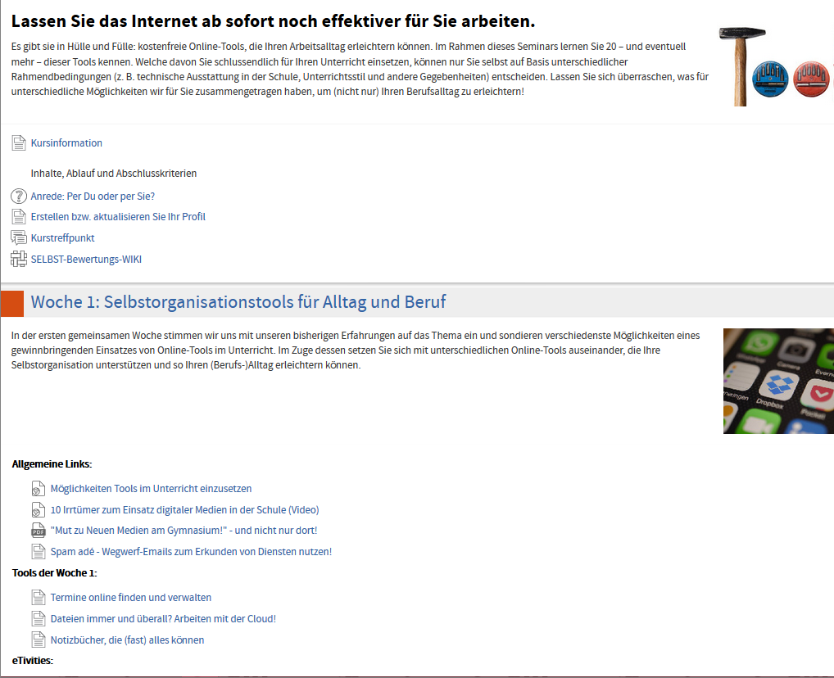
Einblick in ein Online-Seminar
Screenshot: Seminar 20 Tage, 20 Tools - Lass das Internet für dich arbeiten!

Slide 17
Spielerisch jederzeit lernen.
Microlearning | Mini-Videos. eSkripten. Quizzes.
Start jederzeit | Selbstlernmodule.
Anmeldung und Infos:
www.virtuelle-ph.at/coffeecup-micro-learning
Kostenlos, ohne Genehmigung, Start jederzeit
Notes:
So viele eLectures habe ich schon besucht …

Slide 18
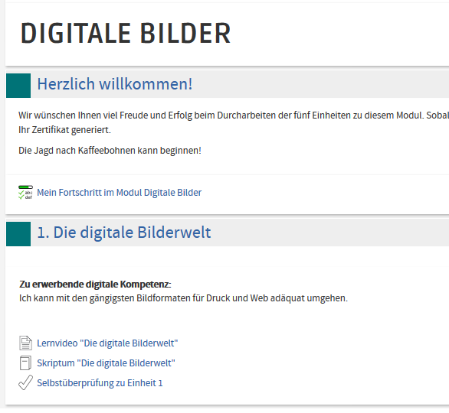
Einblick in ein
Einblick in ein coffeecup learning Modul

Slide 19
Einblick in ein coffeecup learning Modul
Je Modul 1 Bohne
5 Bohnen = Zertifikat

Slide 20
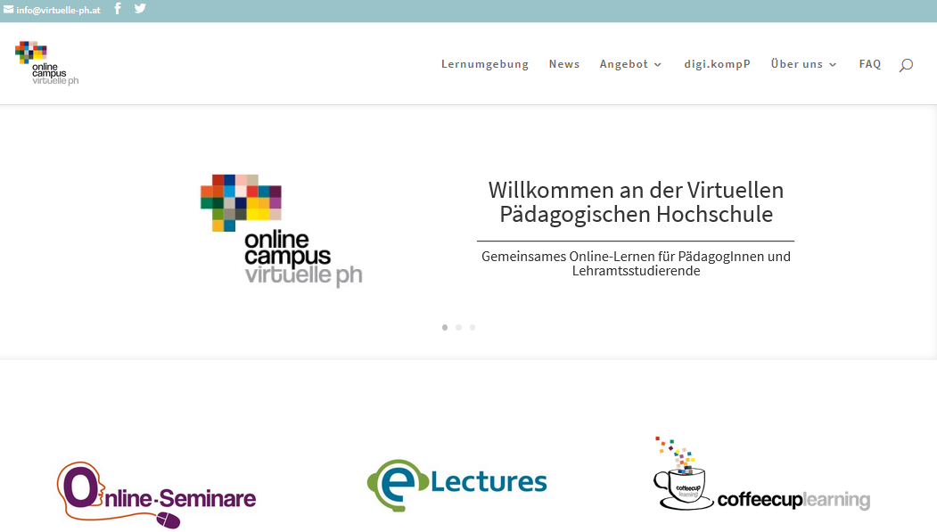
Onlinecampus Virtuelle PH
www.virtuelle-ph.at

Slide 21
Informiert bleiben.
Newsletter. Anmeldung.
onlinecampus.virtuelle-ph.at → Login → automatisch!
Virtuelle PH
www.facebook.com/VirtuellePH
@virtuelleph
twitter.com/virtuelleph
Notes:
So viele eLectures habe ich schon besucht …

Slide 22
Bis bald bei der Virtuellen PH.
Notes:
So viele eLectures habe ich schon besucht …

